Slide 1
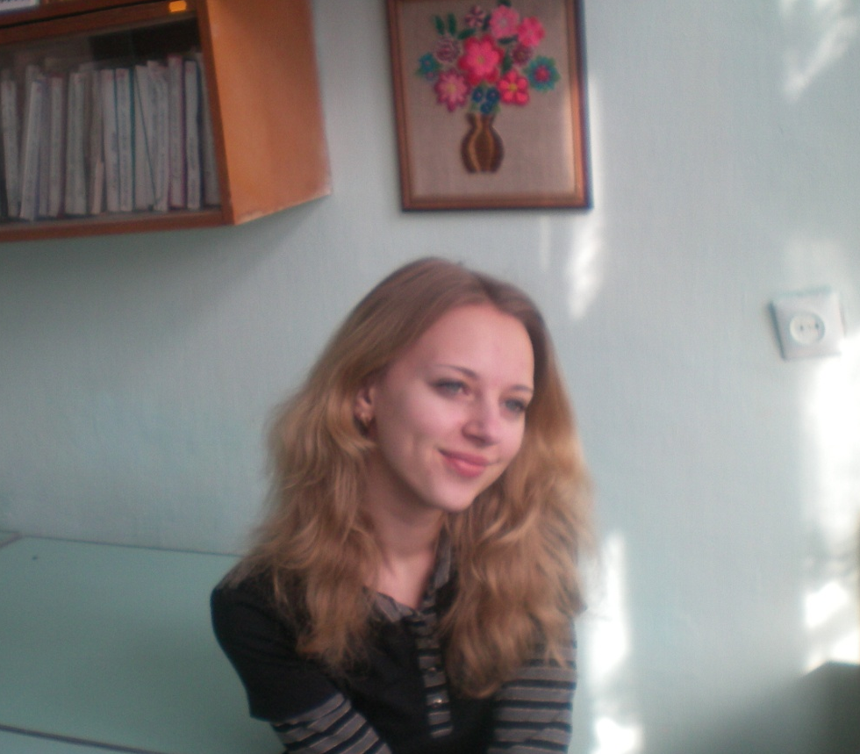
Школа Майбутнього – це школа,
де навчатимуться мої діти…
Я навчаюся в10 кл. ЗОШ I-IIIст. №2 м. Борщева.
Сказати, що подобається мріяти про школу, яка буде після нас, значить нічого не сказати…
Трибель Тетяна

Slide 2
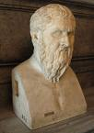
Я погоджуюсь з думкою, що нове, добре призабуте старе…
“Від красивих образів ми прийдемо до красивих думок, завдяки красивим думкам ми чинитимемо добрі вчинки, а вже добрі вчинки зроблять наше життя красивим.” (Платон, древнєгрецький філософ)

Slide 3
Як на мене, майбутнє за
Школою культури
Школа Культури
Інтер’єр дуже красивий
Виховання на традиціях
Буде багато виховних годин
Образотворче, музичне мистецтво та хореографію вивчатимуть від 1 до 12 кл.
В основі стосунків - повна довіра
Будуть виховувати мистецтвом

Slide 4
Вічний трикутник, яким він буде?
Учень
Спільники великої справи
Батьки
Вчитель

Slide 5
Увага!!! Тут навчатимуться діти індиго.
Я думаю ми стали свідками еволюції людства. Вчені свідчать про те, що 95% дітей, що народились після 1994 р. є дітьми індиго. Вони одержали свою назву завдяки яскраво-синьому кольору своєї аури.
Це діти з геніальними здібностями, вони бачать те, що не бачимо ми.
У них змінено генетичний код, при цьому вони мають імунітет проти раку, СНІДу, та інших важких захворювань.
Дітей індиго потрібно виховувати як янголів та майбутніх геніїв.
І саме за ними - майбутнє людства. Отож саме вони навчатимуться у школі майбутнього.

Slide 6
Вчитель Школи майбутнього
Якщо діти будуть надзвичайні, тоді й ті, хто буде працювати з ними, мають бути теж особливими. Я думаю випускники школи перед вступом до педагогічних вузів мають проходити якесь тестування, щоб виміряти свою любов до дітей.
Вчитель
Моральна людина
Психолог
Філософ
Лікар
Партнер

Slide 7
Завтра у співжитті “батьки-учень-вчитель”
Батьки
Учень
Вчитель
Спільна мета
Виховання українця

Slide 8
Точки дотику таких близьких людей
Електронний журнал
(де будуть не лише навчальні успіхи учня, а й подяка та побажання батькам)
Вчитель
Батьки
буде дбати про те,
щоб батьки були
авторитетом в очах
дитини
будуть турбуватись
про авторитет вчителя
в очах своєї дитини

Slide 9
Лист у майбутнє
Вчителю, саме Тобі я віддам те, що буде для мене найдорожчим, бо Ти найкращий. Я часто уявляю своїх майбутніх діток, хоча ще не визначилась скільки їх у мене буде. У мріях я бачу їх зовнішність, їх звички. Дуже хочеться ні в чому не відмовляти їм. А найважливіше для мене це те, щоб їм пощастило з Тобою, Учителю.
Мої батьки ще змалку поїхали з України, щоб влаштувати моє майбутнє. А хто ж влаштує теперішнє? Мені звичайно не байдуже, що буде потім, але ж я живу тепер, сьогодні. І для мене цінна кожна мить життя. А поряд Ти, Учителю.
Я ніколи, ні за яких обставин не залишу своєї дитини, тому, що не хочу, щоб вона хоч на мить почувались самотньою. І ми будемо разом з Тобою, Учителю, пліч-о-пліч, день за днем плекати таке дороге для нас обох дитя. Я хочу, щоб Ти знав, що для мене не так важливо, якою буде успішність моєї майбутньої дитини, головне щоб вона почувались щасливою і захищеною. А це Тобі під силу, я знаю. Я хочу, щоб саме Ти навчав моє дитя. І ще дуже важливо, щоб Вас обох оберігав Господь.

